Slide 1


Proceso:
IMPLEMENTACION Y SEGUIMIENTO DE COOPERACIÓN INTERNACIONAL
Informe de Actividades

Slide 2

Caja de Herramientas 2.0
Informe de Actividades
APC-Colombia
El informe de actividades de la caja de herramientas de la CSS, permite realizar el seguimiento de las actividades programadas; como insumo fundamental del ciclo PHVA – Planear, Hacer, Verificar y Actuar
El informe de actividades está previsto para ser diligenciado por las entidades técnicas ejecutoras, con acompañamiento o complementariedad de APC Colombia.
Está previsto en segmentos de información, así:

Slide 3
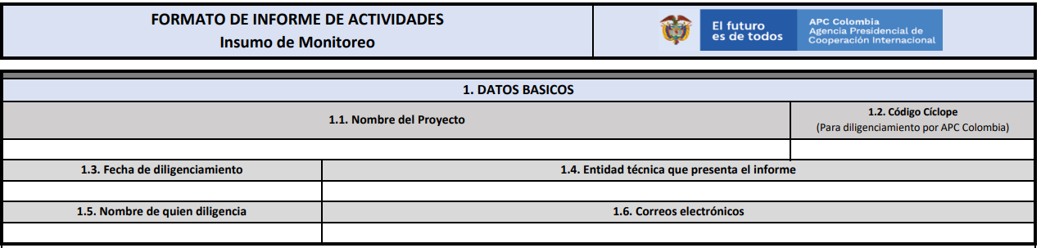
Caja de Herramientas 2.0
Informe de Actividades
APC-Colombia
1. DATOS BASICOS

Slide 4
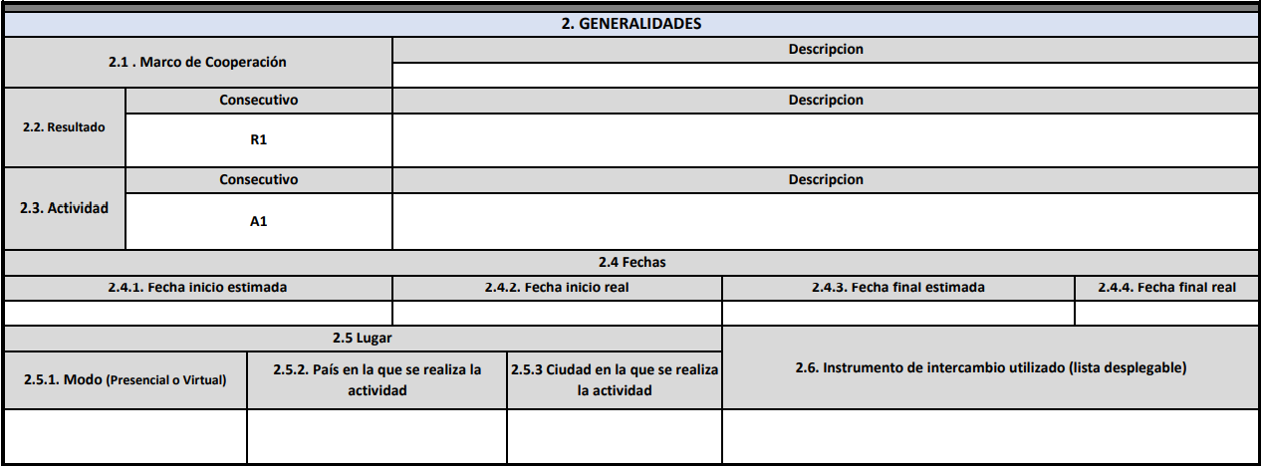
Caja de Herramientas 2.0
Informe de Actividades
APC-Colombia
2. GENERALIDADES

Slide 5
Caja de Herramientas 2.0
Informe de Actividades
APC-Colombia
2. GENERALIDADES

Slide 6
Caja de Herramientas 2.0
Informe de Actividades
APC-Colombia
2. GENERALIDADES

Slide 7
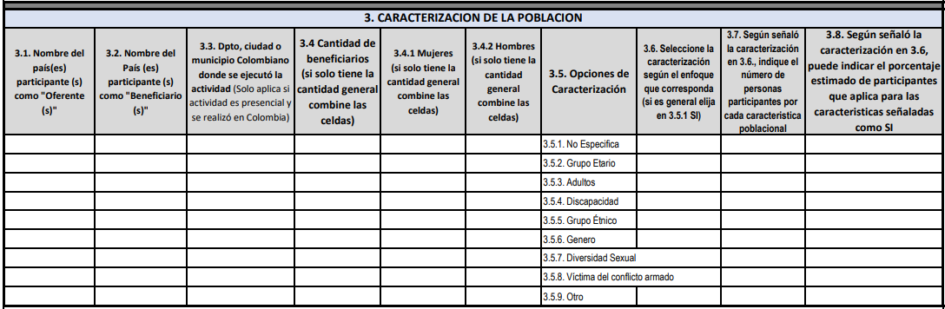
Caja de Herramientas 2.0
Informe de Actividades
APC-Colombia
3. CARACTERIZACION DE LA POBLACION

Slide 8
Caja de Herramientas 2.0
Informe de Actividades
APC-Colombia
3. CARACTERIZACION DE LA POBLACION

Slide 9
Caja de Herramientas 2.0
Informe de Actividades
APC-Colombia
3. CARACTERIZACION DE LA POBLACION

Slide 10
Caja de Herramientas 2.0
Informe de Actividades
APC-Colombia
3. CARACTERIZACION DE LA POBLACION

Slide 11
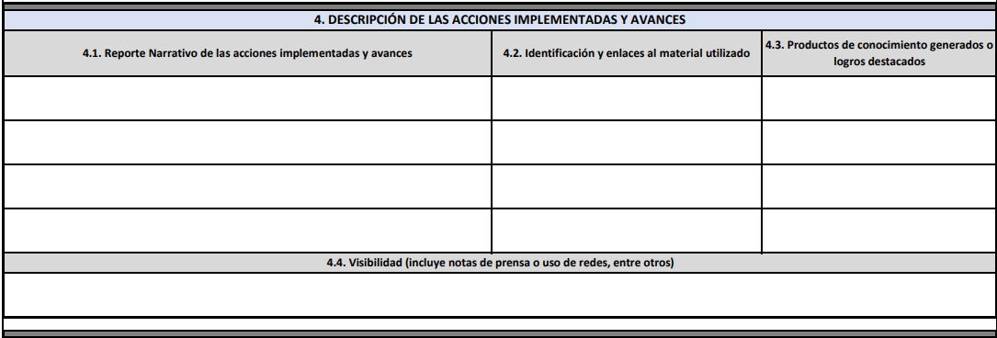
Caja de Herramientas 2.0
Informe de Actividades
APC-Colombia
4. DESCRIPCIÓN DE LAS ACCIONES IMPLEMENTADAS Y AVANCES

Slide 12
Caja de Herramientas 2.0
Informe de Actividades
APC-Colombia
4. DESCRIPCIÓN DE LAS ACCIONES IMPLEMENTADAS Y AVANCES

Slide 13
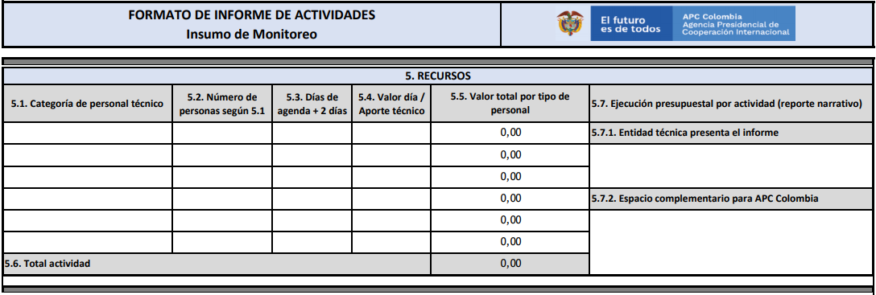
Caja de Herramientas 2.0
Informe de Actividades
APC-Colombia
5. RECURSOS

Slide 14
Caja de Herramientas 2.0
Informe de Actividades
APC-Colombia
5. RECURSOS

Slide 15
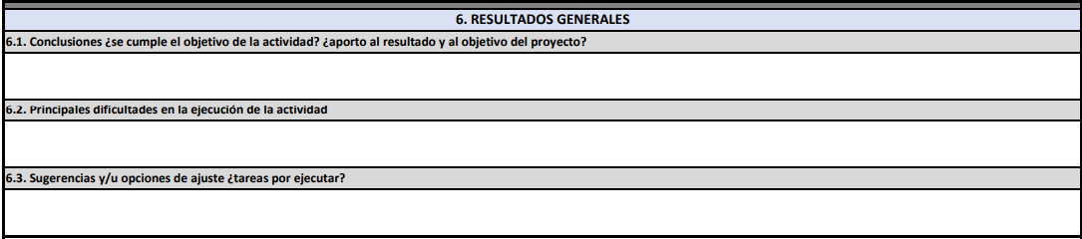
Caja de Herramientas 2.0
Informe de Actividades
APC-Colombia
6. RESULTADOS GENERALES

Slide 16
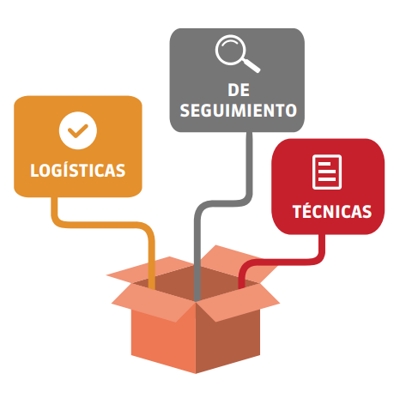
Caja de Herramientas 2.0
Informe de Actividades
APC-Colombia
El informe de actividades es un recurso de la caja de herramientas que permite alimentar varios requerimientos de información de la CSS; como también verificar el cumplimiento de los objetivos de las actividades realizadas en relación con las metas de cada proyecto.
La información registrada es clave para el monitoreo del proyecto en su integralidad, así como para la aplicación del modelo de agregación de valor de la CSS, tanto en lo cualitativo como en lo cuantitativo
Si los informes son diligenciados con calidad y completitud, serán insumos suficientes para dar cuenta de la cooperación técnica de cada iniciativa, en sus distintas etapas

Slide 17


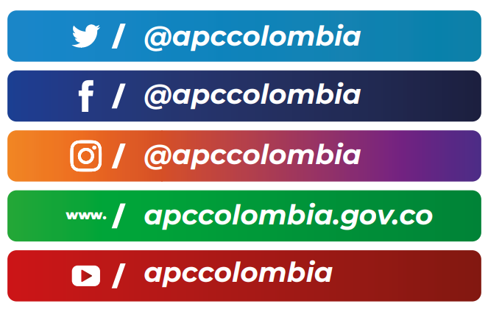

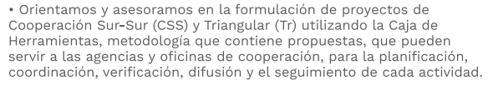
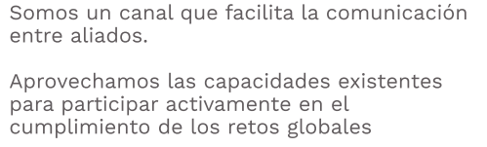

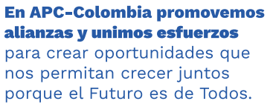
Caja de Herramientas 2.0
Informe de Actividades
APC-Colombia
¡Somos sus aliados en la CSS!

